Slide 1



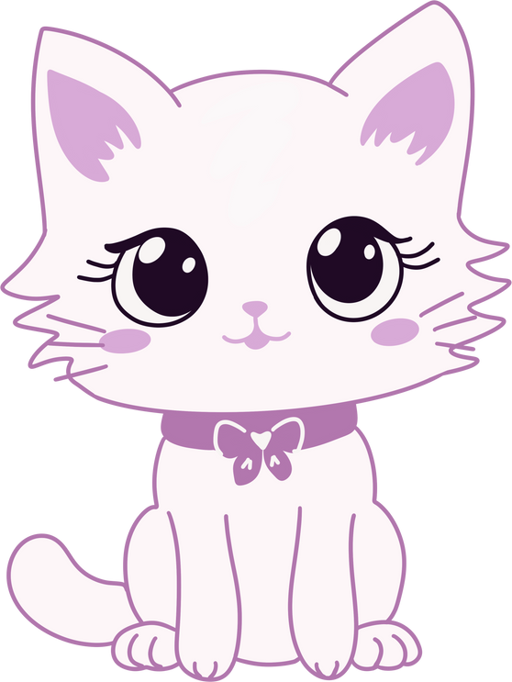
Nombre:
Fecha:
COMPRENSIÓN LECTORA
Lee con atención el siguiente texto y después contesta las preguntas. Recuerda usar las estrategias: observa, pregunta, subraya y explica.
“María y Copito”
María tenía un gato llamado Copito. Cada mañana, Copito la acompañaba hasta la puerta de la casa y se despedía de ella. Un día, María regreso a casa y Copito no apareció. María lo buscó en el jardín, en la calle y hasta en la casa de su vecina. Finalmente, lo encontró dormido en su mochila, ¡quería ir a la escuela con ella!
1. Observa
Mira el título, el texto y la imagen.
Escribe de qué crees que tratará la historia antes de leerla.
2. Contesta
Lee el texto y contesta las preguntas:
¿Quién es el personaje principal?
¿Cómo se llama su mascota y qué animal es?
¿En dónde estaba la mascota?

Slide 2
Nombre:
Fecha:
3. Subraya
Subraya en el texto (o escribe aquí) las palabras más importantes:
4. Explica
En tus propias palabras, cuenta qué pasó en la historia:
5. Reto Creativo
Dibuja a María y a Copito en el siguiente espacio:

